Slide 1
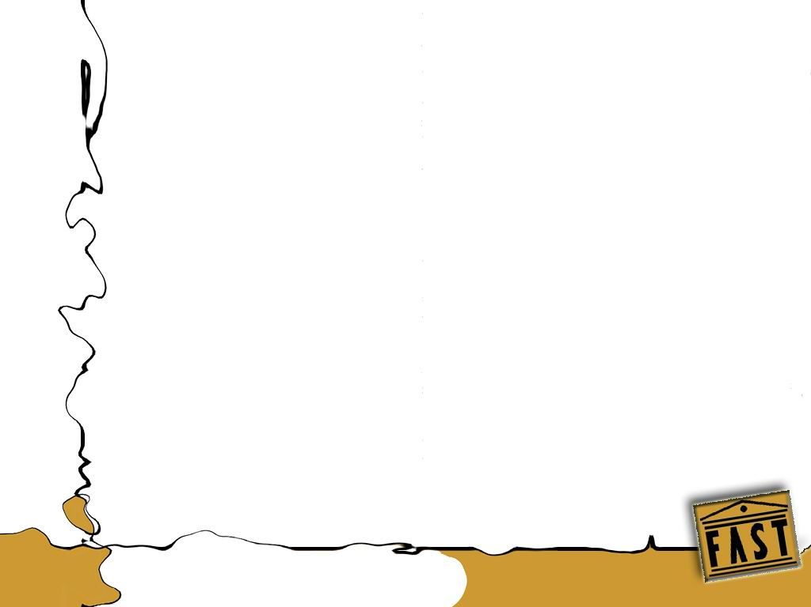


ARCHITEKTURA KRAJINY A
REKREACE
Ing. Igor KYSELKA, CSc.
Ing. Rostislav WALICA
Vysoká škola báňská - Technická univerzita Ostrava
Fakulta stavební
Katedra městského inženýrství

Slide 2
EVROPSKÝ STŘEDOVĚK
dramatická evropská krajina, geomorfologická, přírodní i etnologická různorodost. Vyspělé země zejména přímořské (germánské, románské, Británie, Skandinávie)
Opevněná města a hrady – více typů (donjon, falc, burgus, specula) zeleň ve městech a hradech spíše výjimečná – malé prostory (záhon léčivých bylin, keř růží) někdy užitkové a ovocné zahrady v domovních vnitroblocích, tzv. drnové lavičky, besídky, ozdobné plůtky – centrum společenského života komtesiny zahrádky na hradech

Slide 3
Klášterní zahrady – rajské dvory – centrální kašna, stříhané dřeviny a živé ploty, léčivé rostliny, užitkové části (sady, vinice), hroby mnichů (Sankt Gallen, Oliwa u Gdaňska, Předkláštěří u Tišnova)
Lovecká obora v Jelením příkopě Pražského hradu a Bubenči

Slide 4
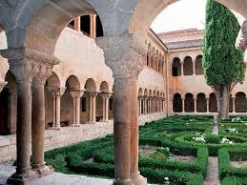
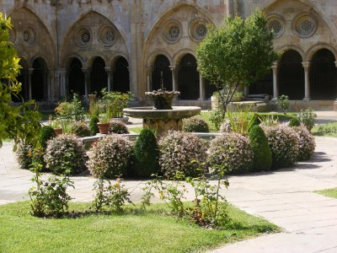

Slide 5
RENESANCE
inspirace římskou antikou, návrat od gotické, křesťanské mystiky k reálnému světu
zrod v Itálii, kolébkou Florencie, pohodlnější stavby – zámky a paláce
architektura přehledná, rytmická rustikální ornamentika, římsy, balustráda, arkády, štuk, sgrafito
zahrada pokračováním domu, rovinný parter, geometrický ornament – efekt tvrdého stínu díky ostrému jižnímu Slunci

Slide 6
typické italské renesanční zahrady na terasách, opěrné zdi, pergoly, balustrády, sochy, vázy, stříhané zimostrázy, sloupové cypřiše, pavilóny – gloriety, chrámky
v pozdní renesanci mohutné vodní kaskády, vodopády a maskaroni
u nás Belveder v Praze, Bučovice, Jindřichův Hradec, Telč – menší zahrada u zámku, pozdní renesance až manýrismus – Valdštejsnká zahrada v Praze

Slide 7
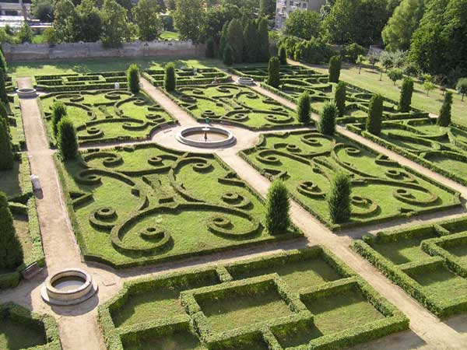

Slide 8
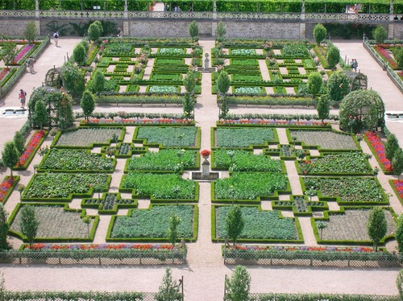
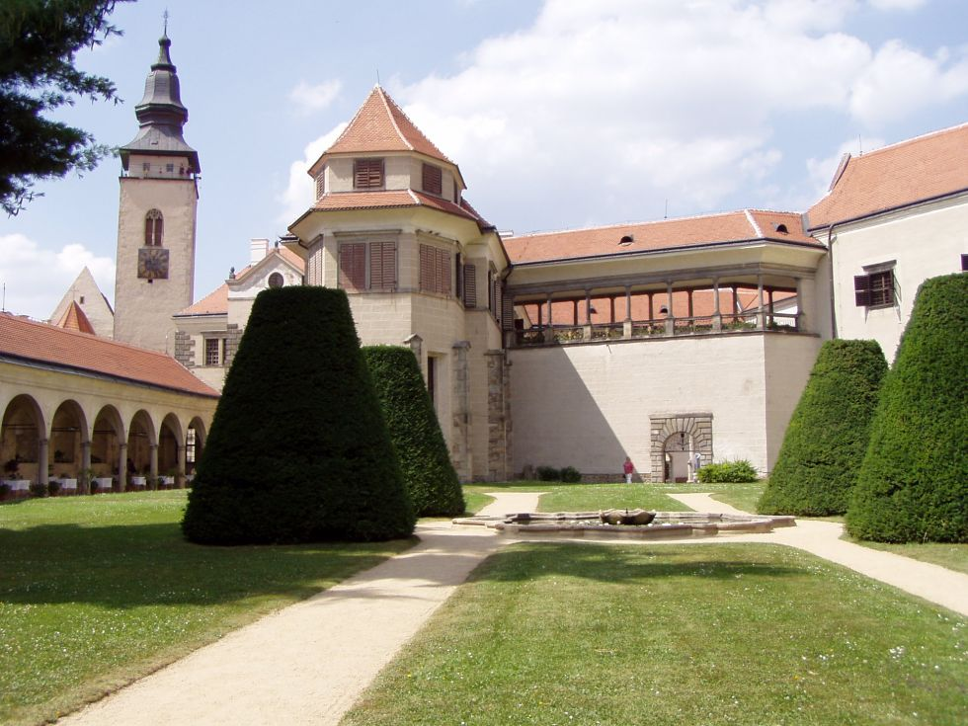

Slide 9
BAROK
monumentální styl katolické protireformace po třicetileté válce, vznik v Itálii
dynamický styl prolamovaných linií, bohatých ornamentů, oblouků a spirál
symbol doby - barokní zámky a paláce s okázalými zahradami
jejich tvarování podřízeno architektuře, ale kompozice konkuruje budově
výrazná osovost, bohaté květinové ornamenty, boskety, četné architektonické doplňky (grotty, voliéry, bludiště, terasy, schodiště, pergoly, bazény, kaskády, fontány)

Slide 10
ITALSKÝ BAROK
navazuje na renesanci, kterou rozvíjí – podobná kompozice v zahradách na svazích
nejtypičtější příklad v Čechách – zahrady pod Pražským Hradem, Vrtbovská zahrada, na Moravě Buchlovice
FRANCOUZSKÝ BAROK
klidnější, méně dynamický
neuplatňují se svahy spíš roviny, typický příklad – královské sídlo Versailles – mohutná perspektiva, dlouhé tvarované aleje, daleké průhledy, velké vodní hladiny – efekt zrcadlení - boskety
u nás Holešov, Jaroměřice nad Rokytnou, Vizovice, Milotice, Český Krumlov

Slide 11
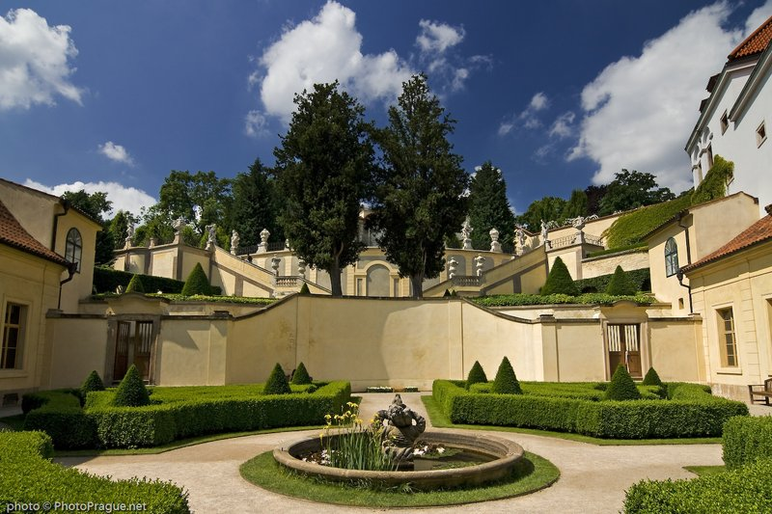
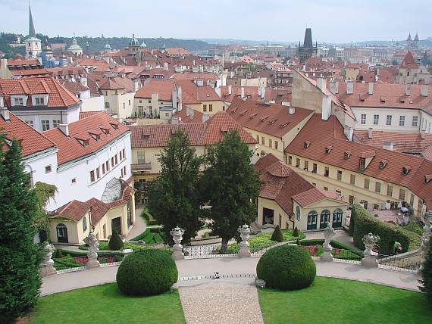

Slide 12
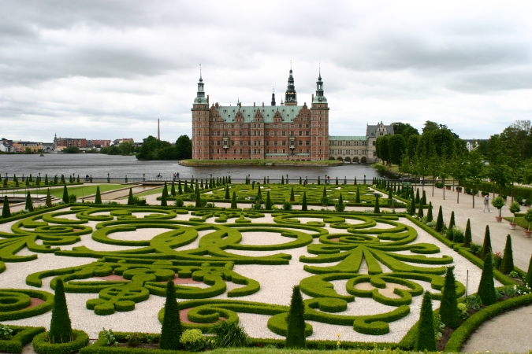

Slide 13
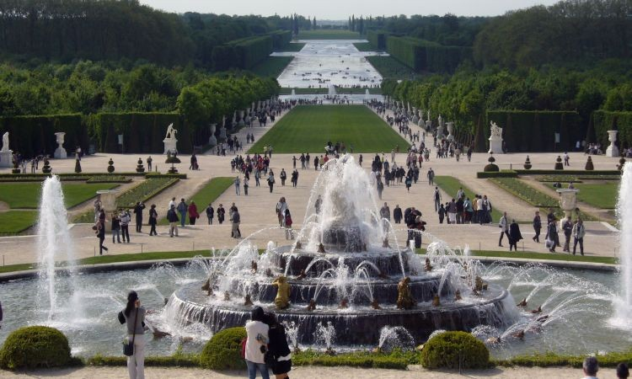

Slide 14
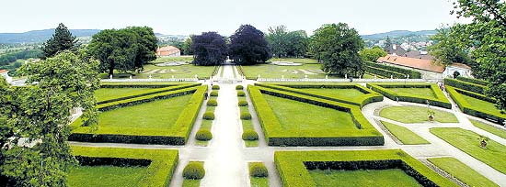
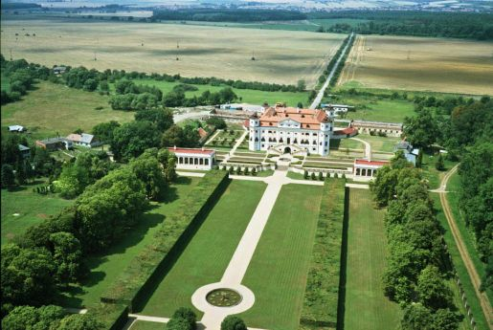

Slide 15
KLASICISMUS
znovu inspirace antikou – konec 18. stol.
výrazný směr empír – vliv Napoleona Bonaparta
rozsáhlé bulváry evropských velkoměst (Paříž, Berlín) a Washington DC v USA
u nás Lednice – kaskády rybníků a zámečků na březích , pohledové osy
Kačina, Sychrov aj.

Slide 16
projev pozdního klasicismu – městské parky
hradební okruhy (Vídeň, Brno)
zrušené klášterní zahrady (Lužánky v Brně)
volná kompozice anglické krajinářské školy
oblíbené orientální detaily

Slide 17
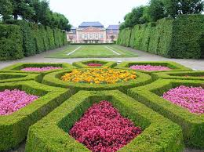

Slide 18
ROMANTISMUS
PŘÍRODNĚ KRAJINÁŘSKÝ SLOH
návrat k přírodě, historii a bizarním scenériím inspirován J. J. Rousseauem, J. Miltonem a G. G. Byronem,
vznik v Anglii, kde se díky mlhám nemohl uplatnit osový efekt francouzského klasicismu
liberární revoluce - ochuzení šlechty, přírodní vědy – záliba v kvetoucích exotických dřevinách dřevinách
zájem o orientální zahrady (W. Chambers) a stavby (pagod, obloukové mosty, čajovny)
vliv osvícenství a krajinářského malířství

Slide 19
další romantické stavby (umělé zříceniny, památníky rodinným a jiným osobnostem)
bizarní scenérie a prvky (vodopády, jeskyně,
dokonalé a harmonické uplatnění přírodních krás
malebnost nepravidelného terénu, působivé barevné kombinace komponovaných skupin a solitérů stromů a keřů
odraz dřevin a staveb ve vodní hladině, atraktivní scénické vedení parkových cest, velké travnaté plochy
vznik okrasných statků – kombinace zemědělské krajiny a parkově rekreační krajiny (Lednicko – valtický areál, Veltrusy, Kačina)
u nás Terčino údolí u Nových Hradů, Vlašim, Hluboká, Krásný Dvůr, Šilhéřovice, Průhonice aj.

Slide 20
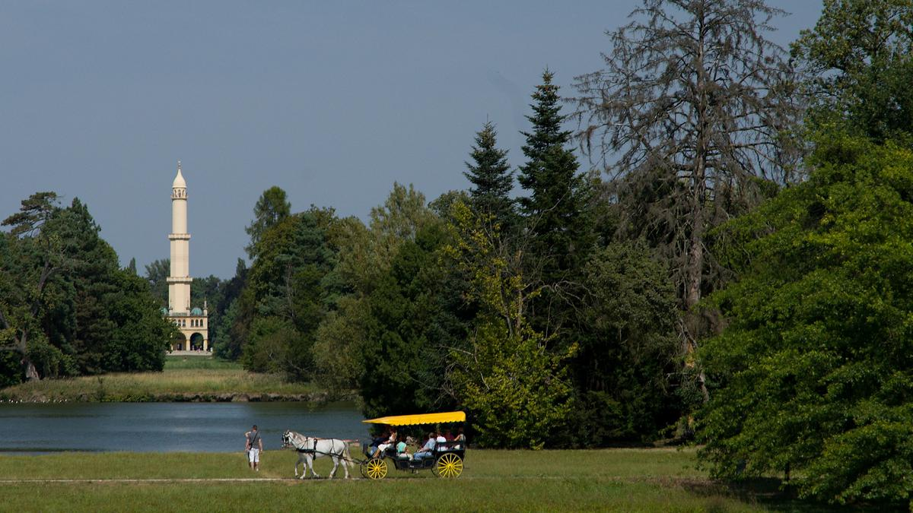

Slide 21
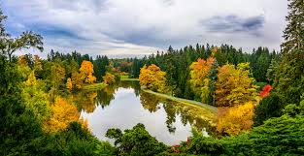

Slide 22
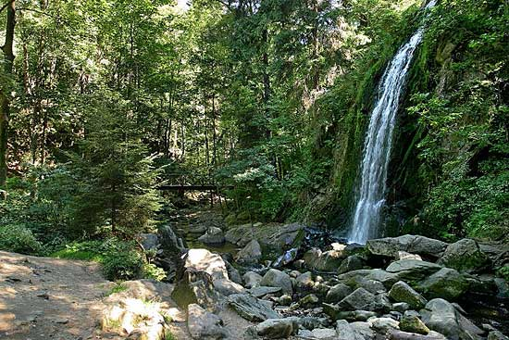
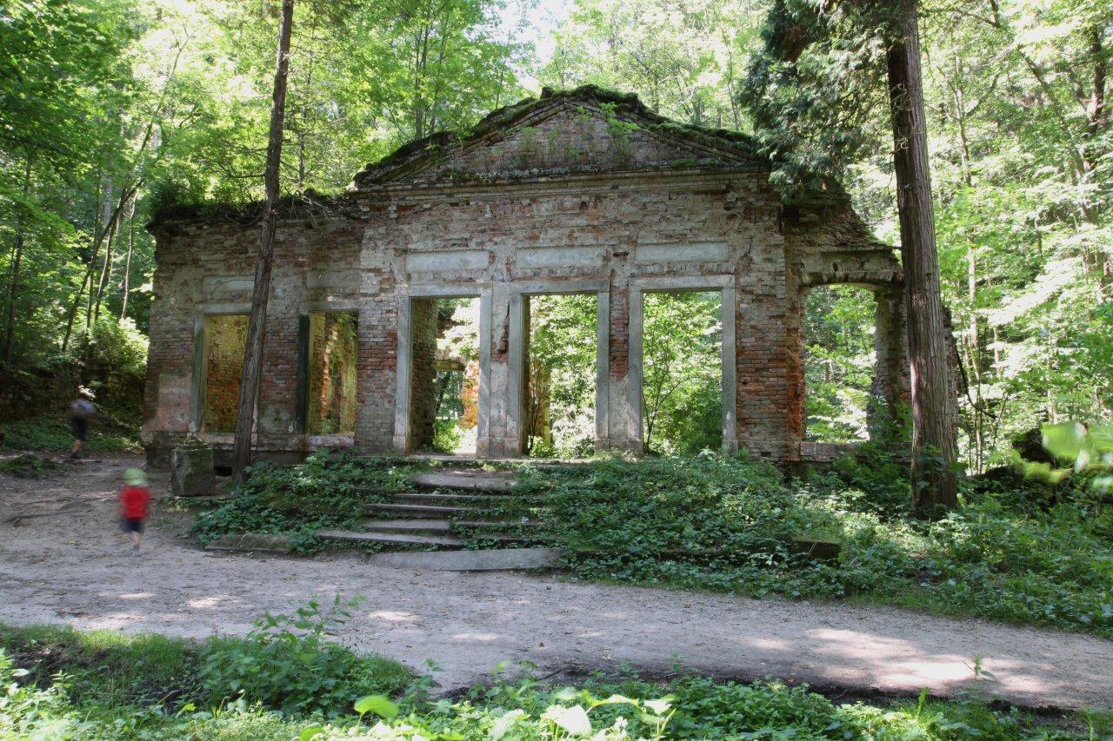

Slide 23
ZAHRADY
2. pol. 19. stol – 1. pol. 20. stol
městské parky – aleje, hudební a meteorologické pavilony, pomníky s bohatým květinovým doprovodem,
první zahradní město – Mariánské Lázně
okrašlovací spolky – péče o zeleň
rozvoj turistiky – péče o pěší trasy, dominantní body, vyhlídky a památníky
vilové zahrady – dobrá výtvarná úroveň

Slide 24
úpadek tvorby – přeplňování ploch romantickými prvky a exotickými dřevinami
obnova tvarování dřevin a květinových ornamentů (secese)
F. Thomayer (Praha) – kombinace přírodně krajinářských parků se záhony a pravidelnými partery

Slide 25
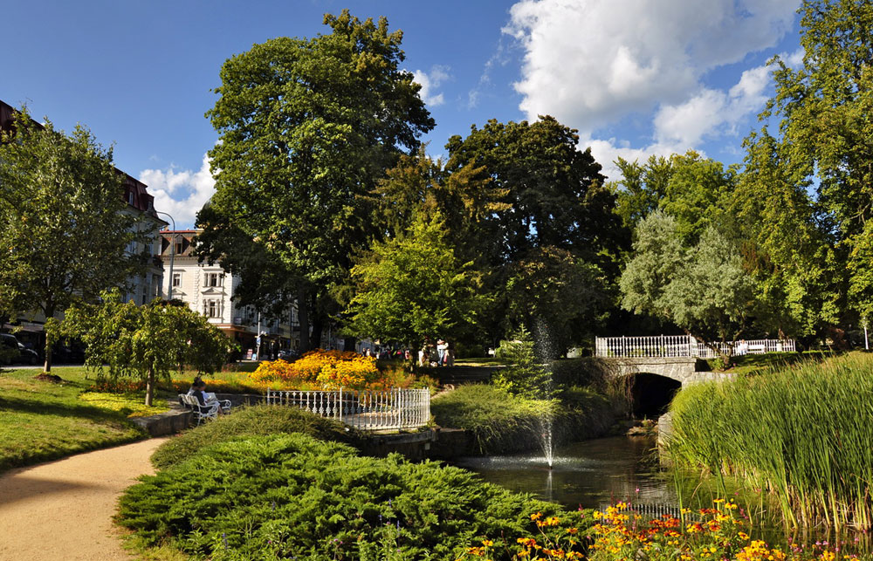

Slide 26
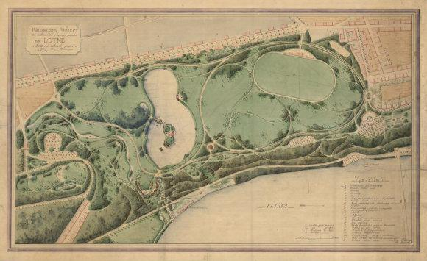
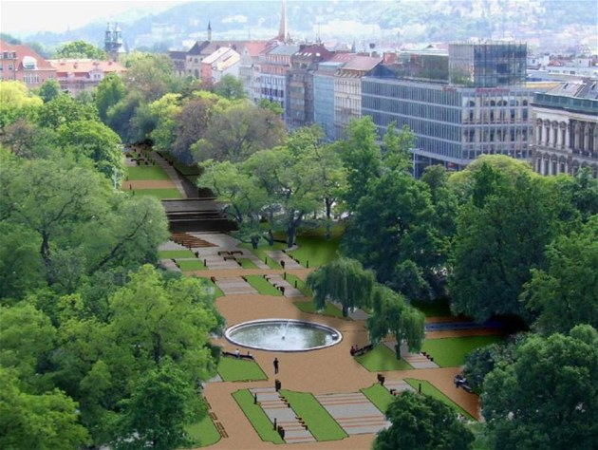

Slide 27
DĚKUJEME ZA POZORNOST
Ing. Igor KYSELKA, CSc.
Ing. Rostislav WALICA

